Slide 1
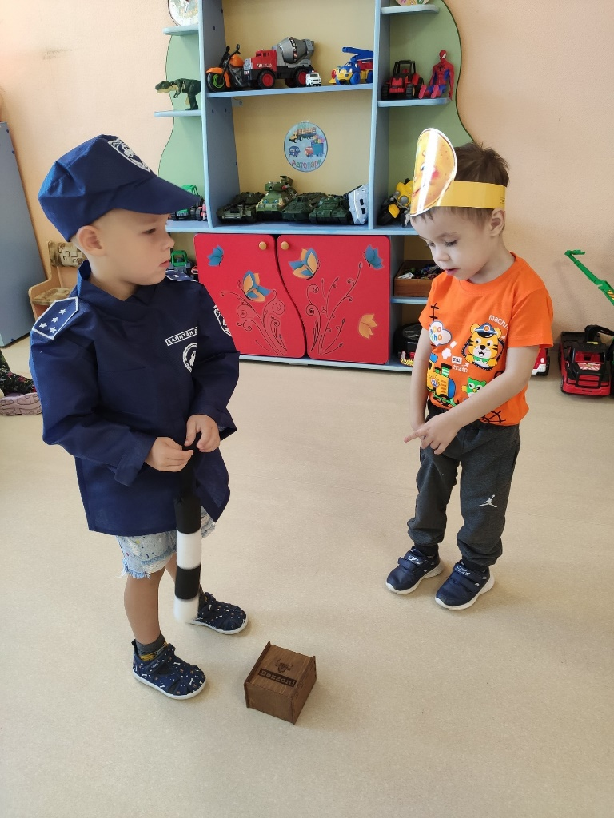
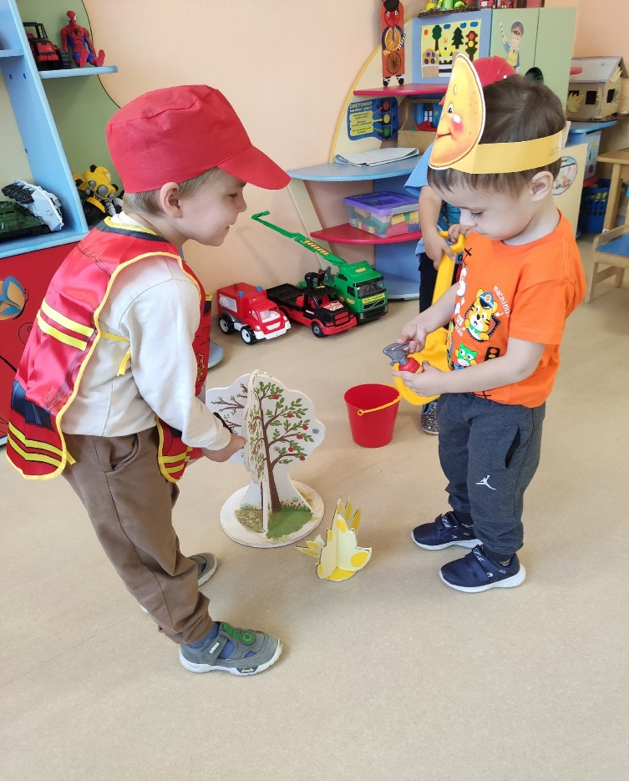
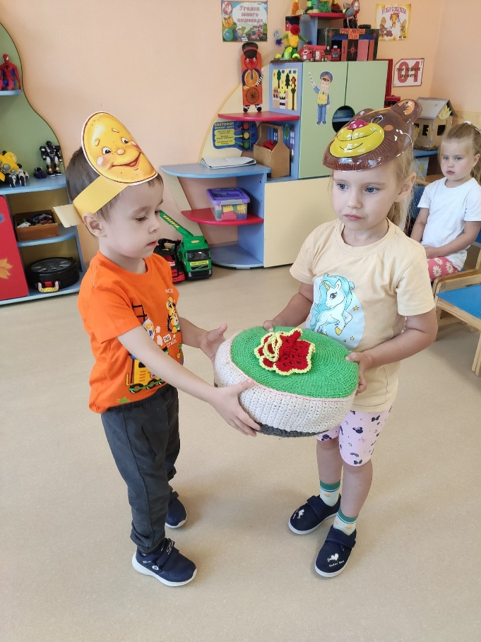
«КАК КОЛОБКУ НЕ ПОПАСТЬ В БЕДУ»
Цель: обучать детей основам личной безопасности, формировать умения применять правила безопасного поведения в различных жизненных ситуациях.

Slide 2
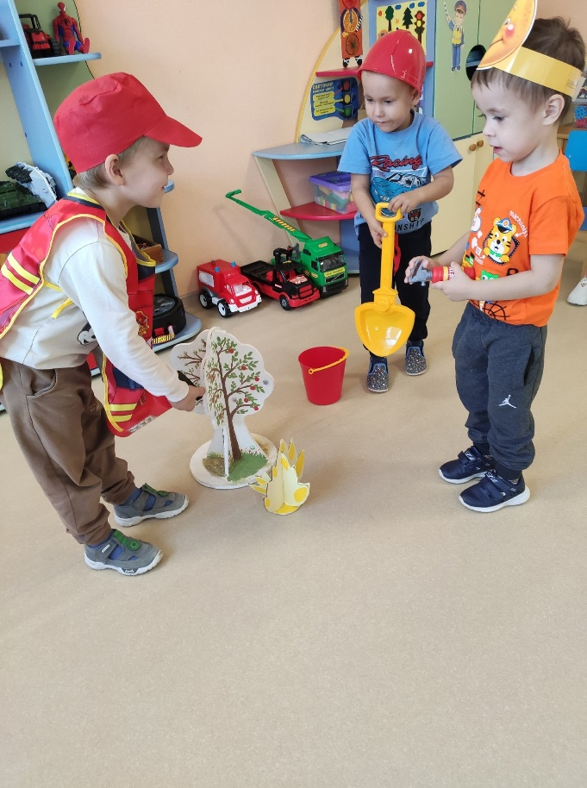
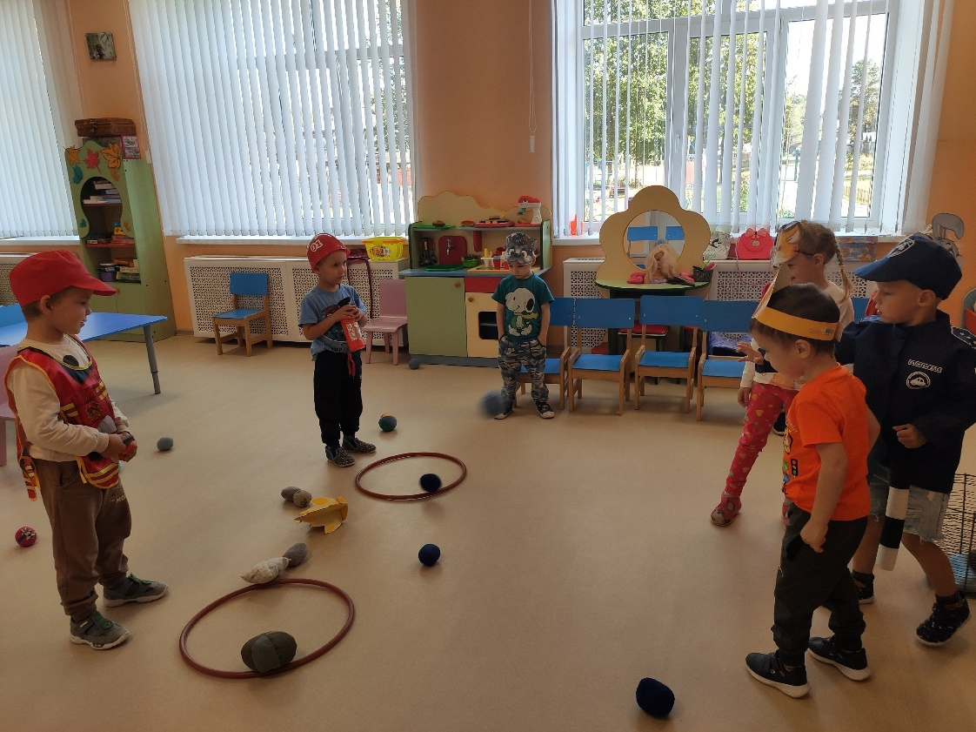
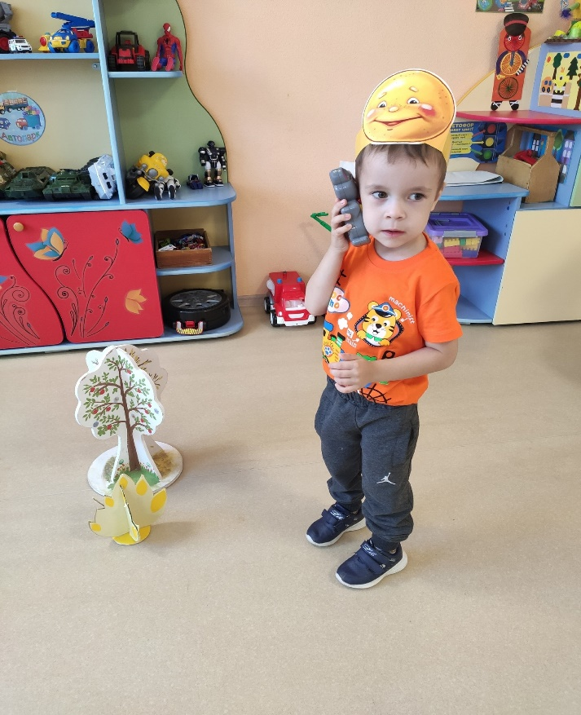

Slide 3
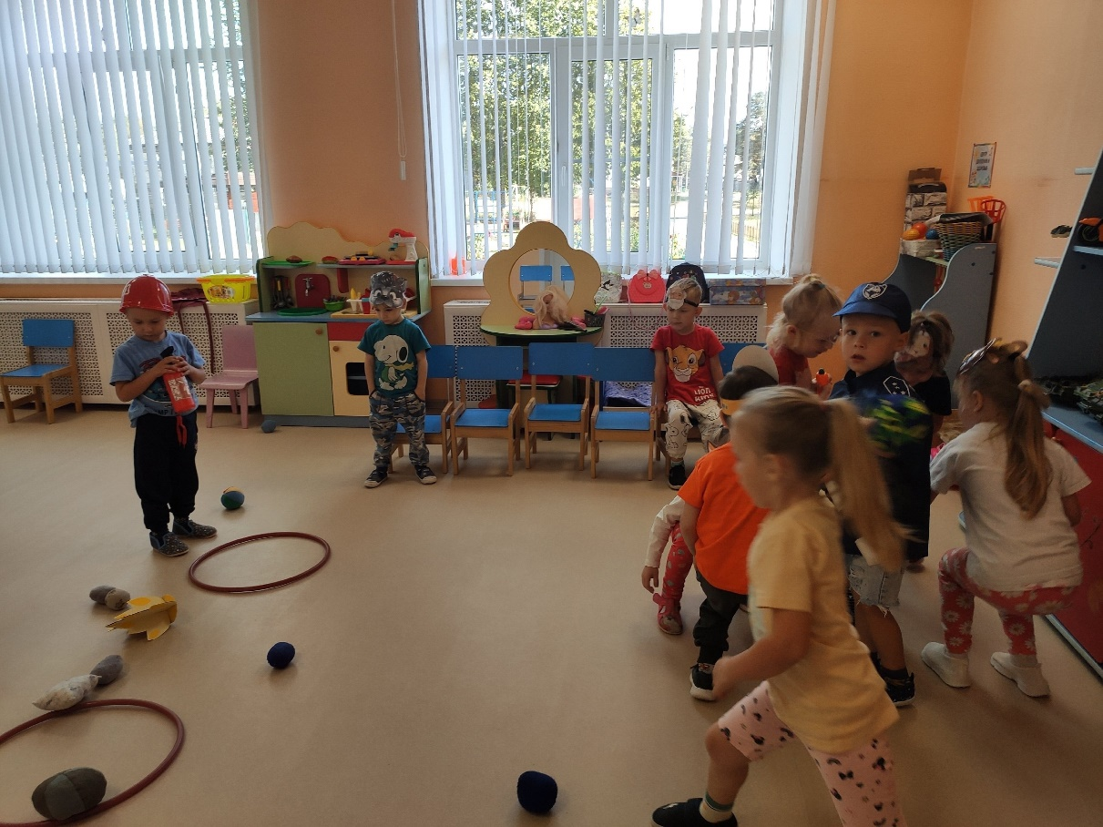
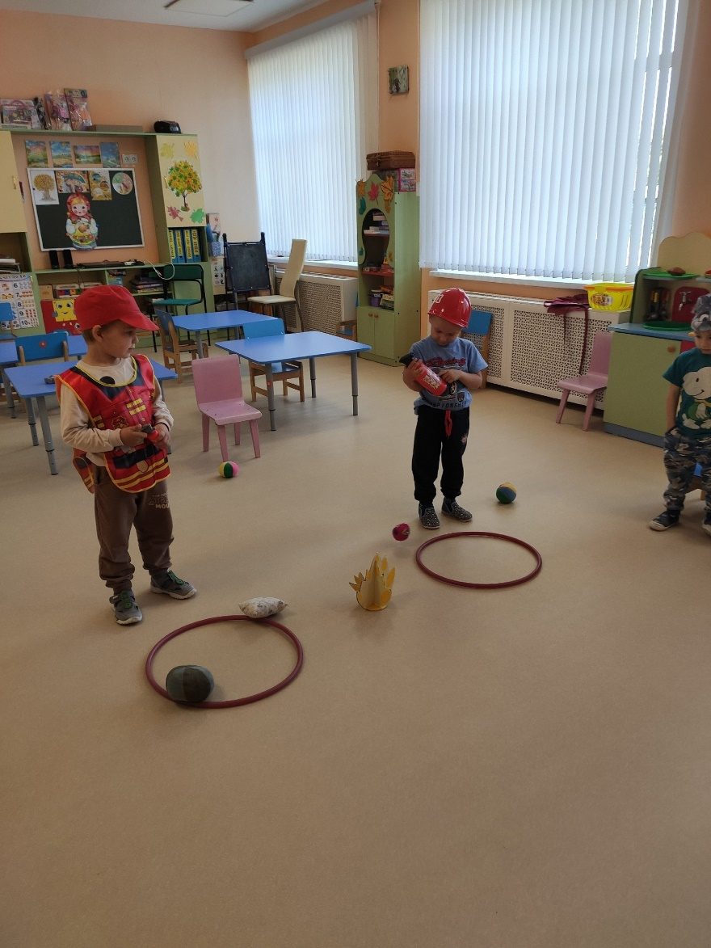

Slide 4
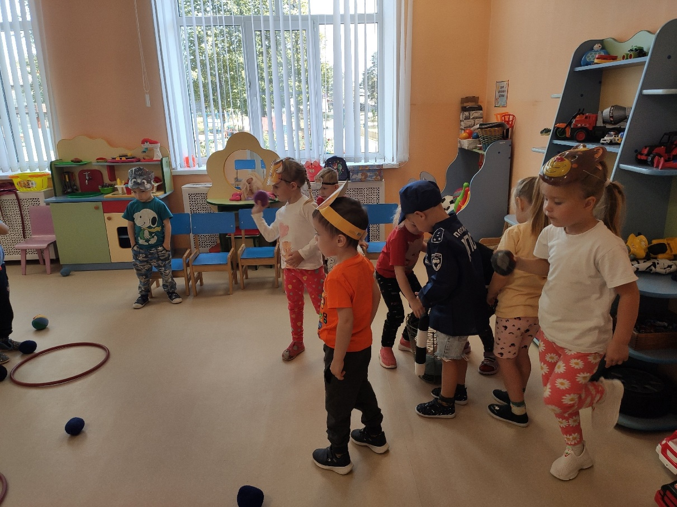
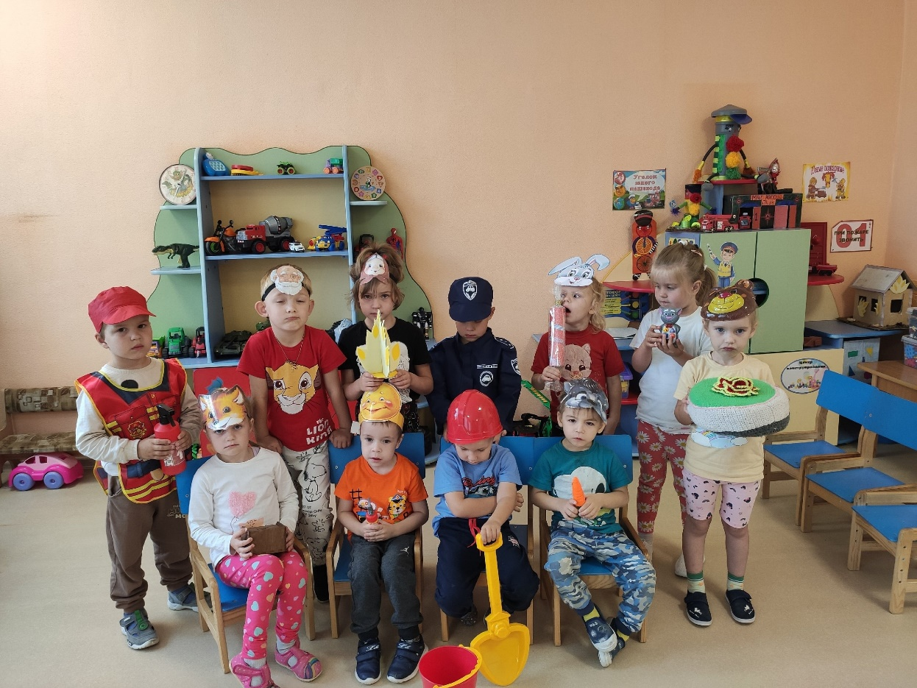

Slide 5
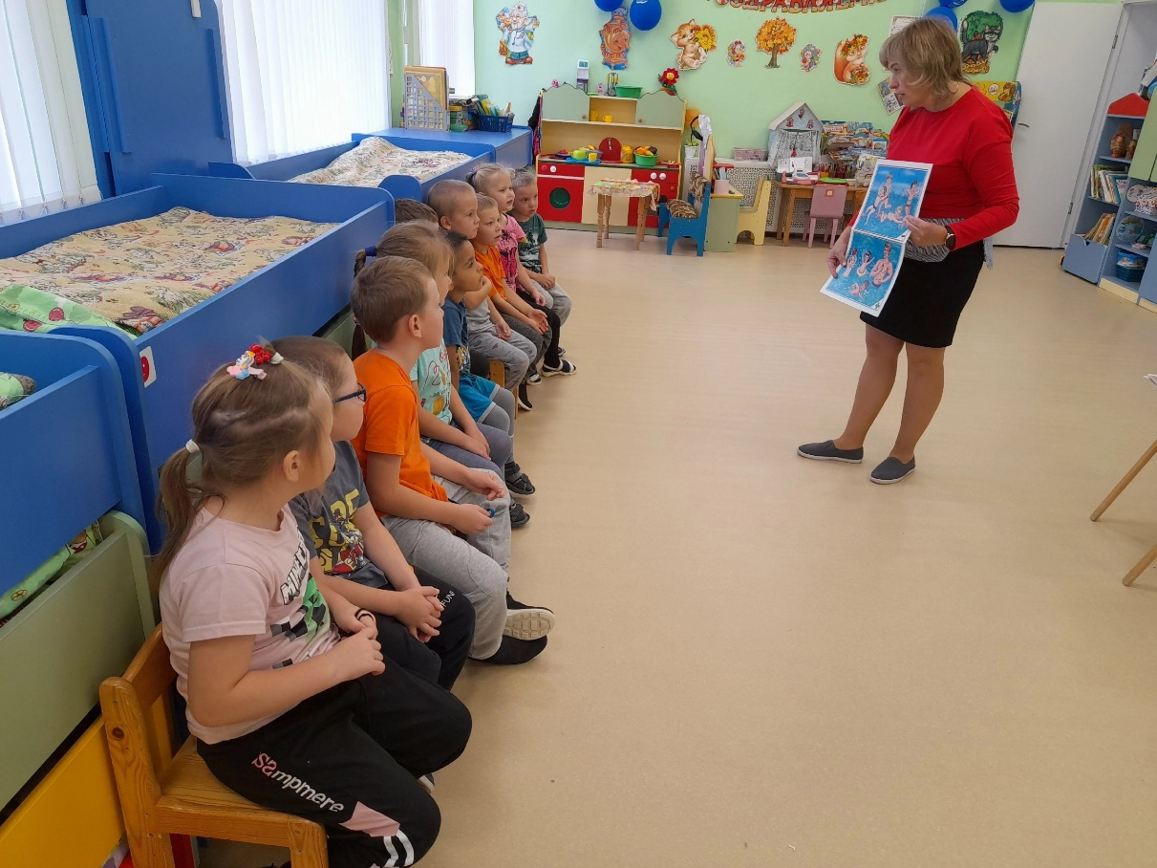
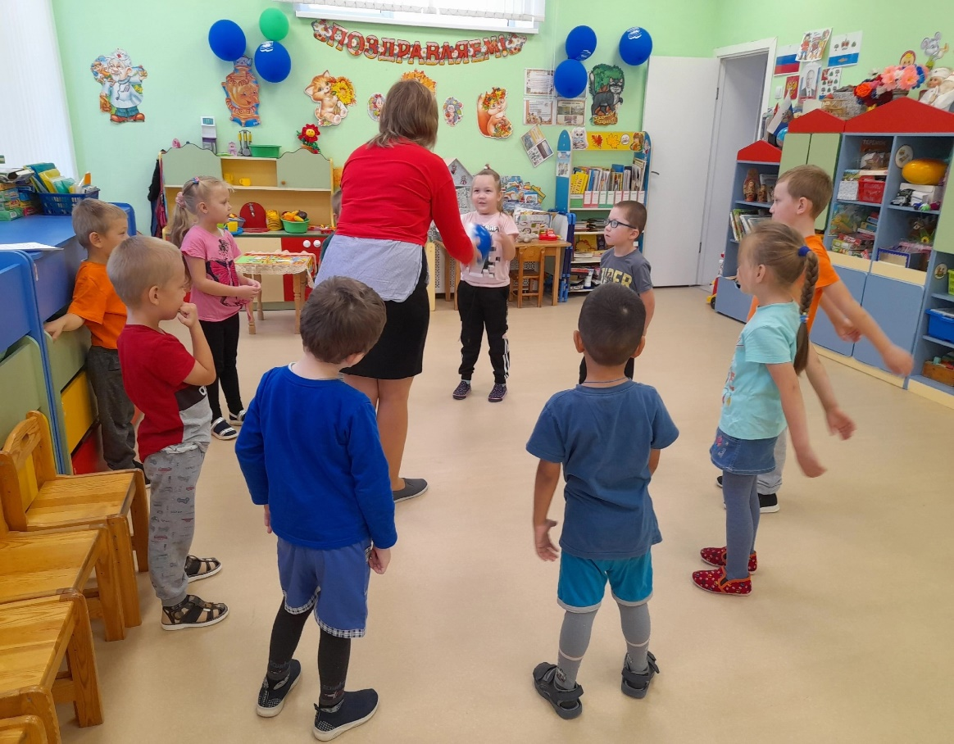
«ОСТОРОЖНО, НЕЗНАКОМЕЦ!»
(беседа с детьми старшей группы)

Slide 6
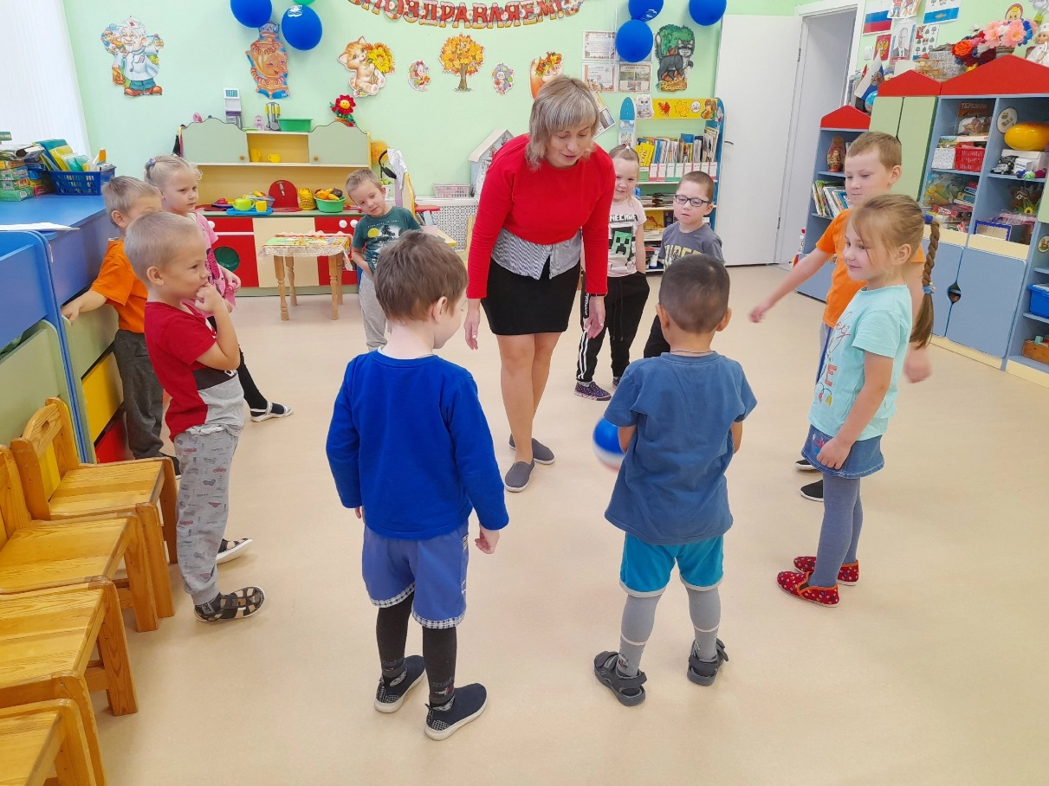
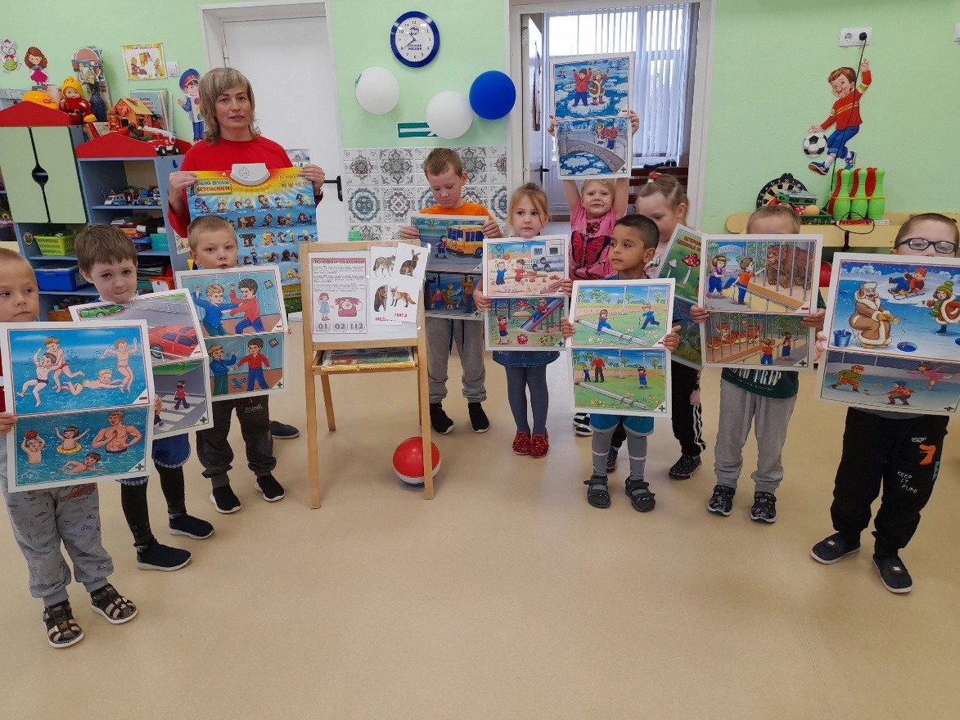
Игра с мячом «Добрый, знакомый, злой»
Беседа «Как избежать неприятностей?»

Slide 7
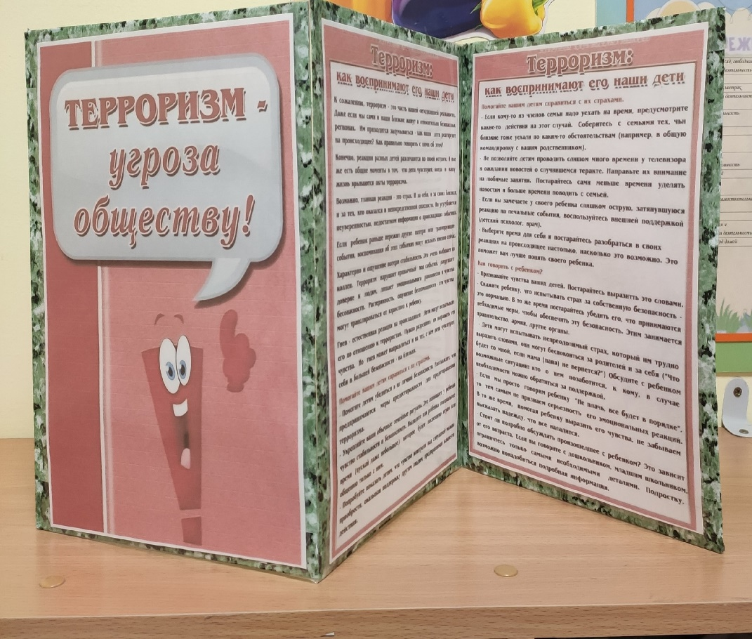
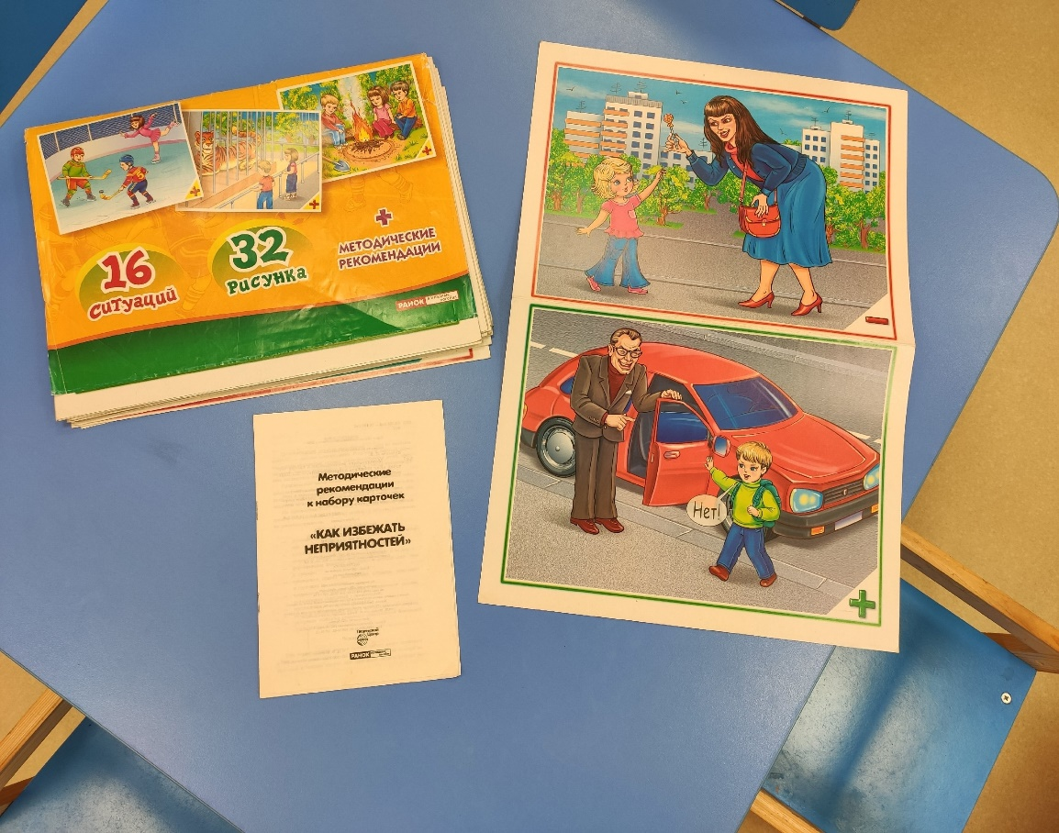
Наглядный материал (папки – передвижки, серии картин, памятки)

Slide 8
